Slide 1
Cours 12 : Sélection des caractéristques
IFT 6758 automne 2024

Slide 2
Liens
An introduction to Variable and feature Selection
Blog on feature selection
More on group Lasso
Feature Selection for Data and Pattern Recognition
Computational Methods of Feature Selection
A Survey of Feature Selection Techniques

Slide 3
Plan
Qu'est-ce que la sélection de caractéristiques ?
Pourquoi c'est important?
Méthodes traditionnelles de sélection des caractéristiques :
Méthodes basées sur la similarité
Méthodes basées sur la théorie de l'information
Méthodes basées sur l'apprentissage parcimonieux
Méthodes statistiques

Slide 4
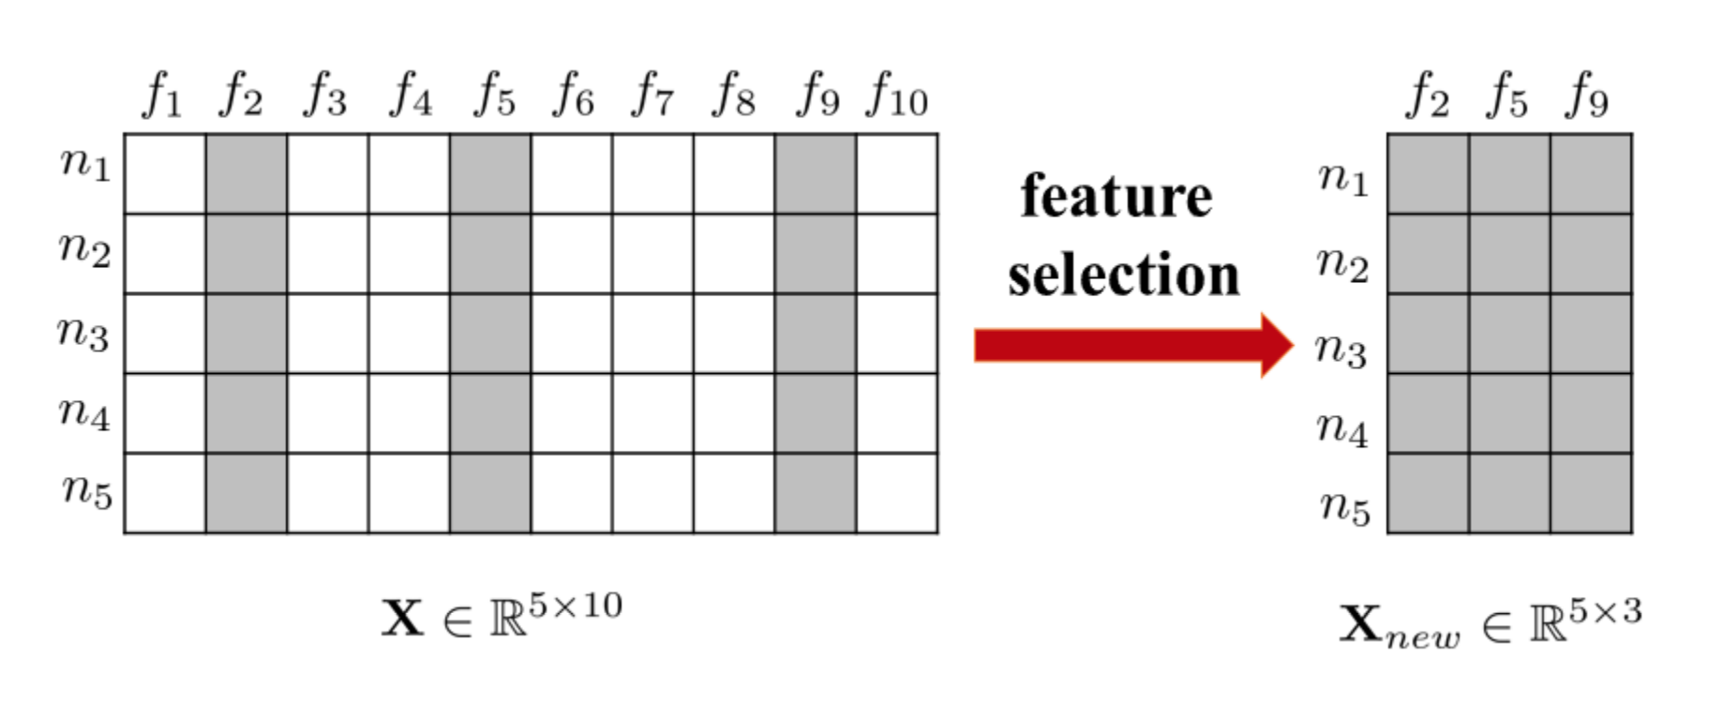
Qu'est-ce que la sélection de caractéristiques ?
Une procédure d'apprentissage automatique pour trouver un sous-ensemble de caractéristiques qui produit un "meilleur" modèle pour un ensemble de données donné
Éviter le surapprentisage et obtenir une meilleure capacité de généralisation
Réduire les besoins de stockage et le temps de formation
Interprétabilité

Slide 5
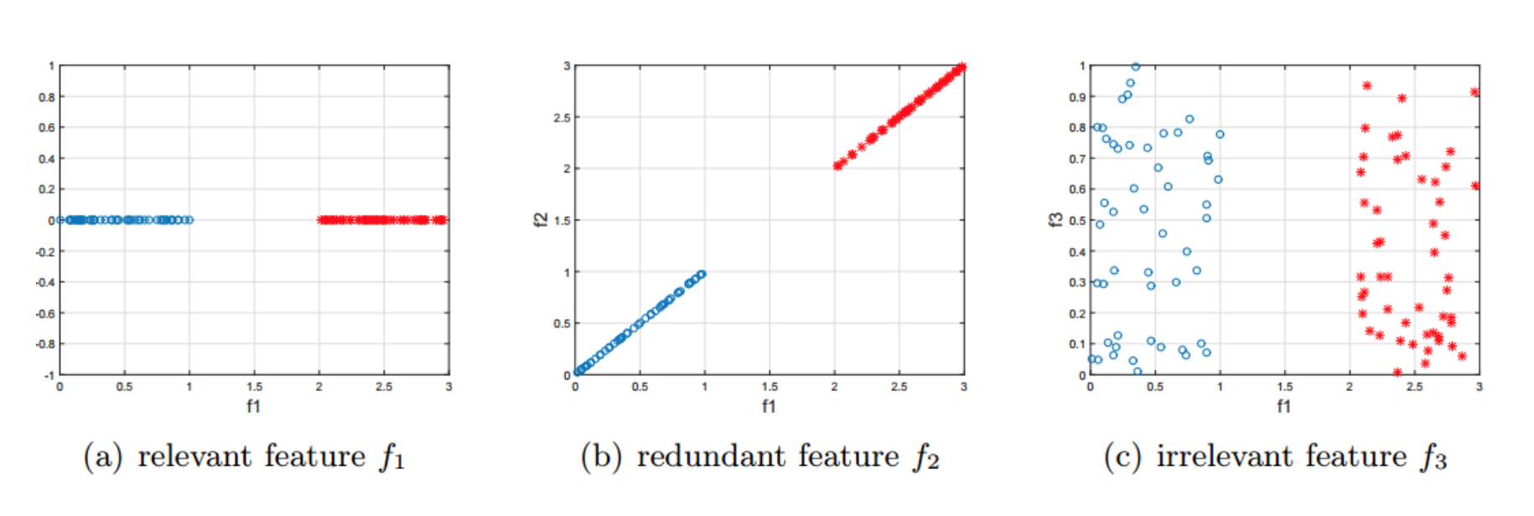
Caractéristiques pertinentes vs redondantes
La sélection de caractéristiques conserve les caractéristiques pertinentes pour l'apprentissage et supprime les caractéristiques redondantes et non pertinentes.
Par exemple, pour une tâche de classification binaire (f1 est pertinent ; f2 est redondant étant donné f1 ; f3 est non pertinent)

Slide 6
Extraction de caractéristiques vs sélection de caractéristiques
Points communs
Accélérer le processus d'apprentissage
Réduire les besoins de stockage
Améliorer les performances d'apprentissage
Construire des modèles qui généralisent mieux
Différences
L'extraction de caractéristiques obtient de nouvelles caractéristiques tandis que la sélection de caractéristiques sélectionne un sous-ensemble de celles d'origine
La sélection des caractéristiques conserve les significations physiques et donne aux modèles une meilleure lisibilité et interprétabilité

Slide 7
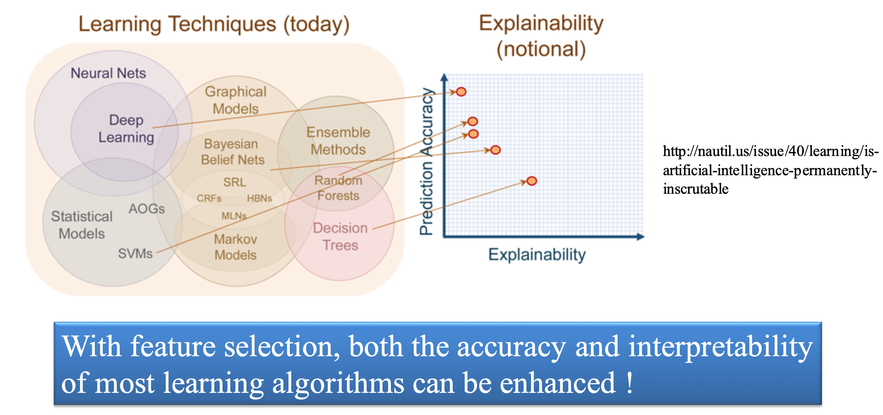
Interprétabilité des algorithmes d'apprentissage

Slide 8
Quand-est que la sélection des caractéristiques est importante ?
Données avec du bruit
Beaucoup de caractéristiques peu fréquentes
Utilisation de caractéristiques multi-types (par exemple, multimodales)
Trop de caractéristiques par rapport aux échantillons
Modèle complexe
Les échantillons dans le scénario réel ne sont pas homogènes avec les échantillons de formation et de test

Slide 9
Algorithmes de sélection de caractéristiques
Du point de vue de l'étiquette (si les informations de l'étiquette sont impliquées lors de la phase de sélection) :
Supervisé
Non supervisé
Semi-supervisé
Du point de vue de la stratégie de sélection (comment les fonctionnalités sont sélectionnées) :
Méthodes d'emballage/d'encapsulage
Méthodes de filtrage
Méthodes embarquées

Slide 10
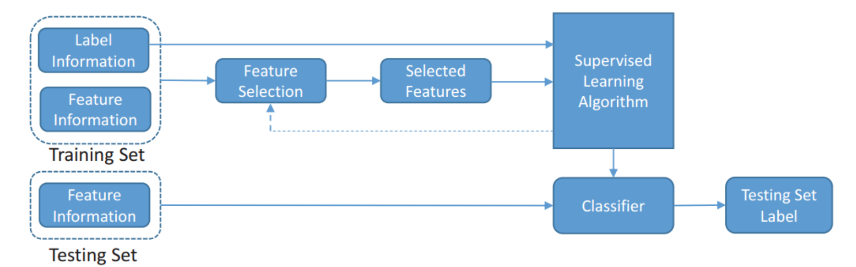
Sélection de caractéristiques supervisée
La sélection supervisée de caractéristiques est souvent destinée à des problèmes de classification ou de régression
Trouver des caractéristiques discriminantes qui séparent des échantillons des différentes classes (classification) ou approxime les variables cibles (régression)

Slide 11
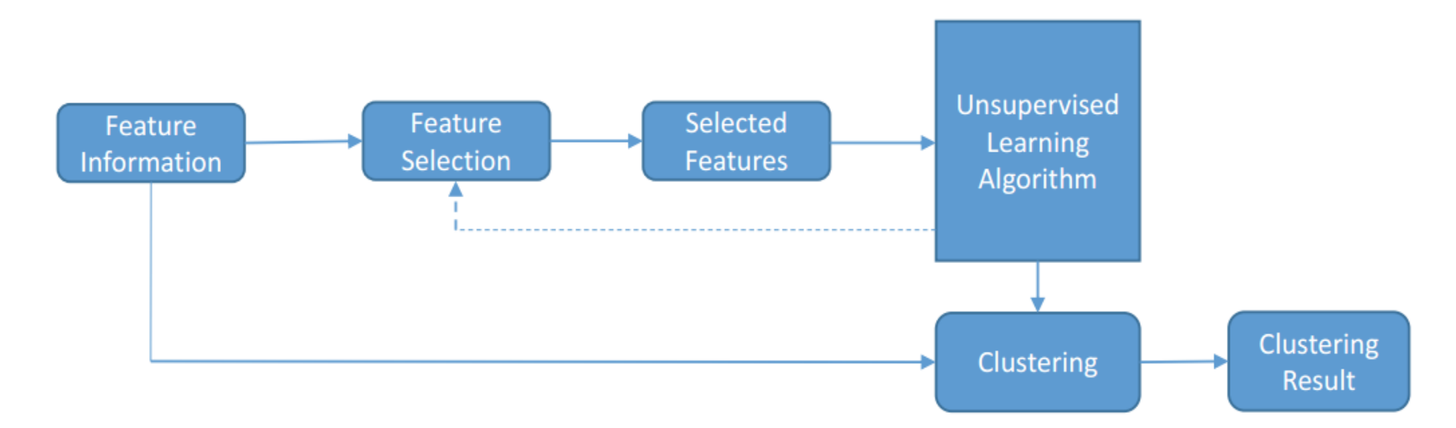
Sélection de caractéristiques non supervisée
C'est souvent pour des problèmes de clustering (groupement)
Les informations sur les étiquettes sont coûteuses à obtenir, ce qui nécessite à la fois du temps et des efforts
Les méthodes non supervisées recherchent des critères alternatifs pour définir la pertinence des caractéristiques

Slide 12
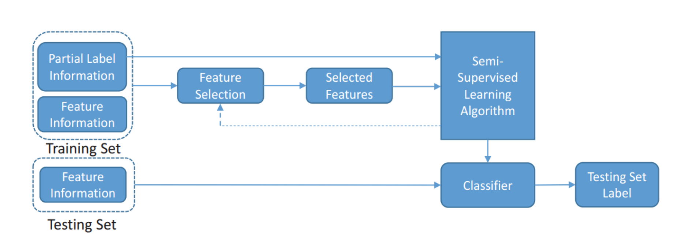
Sélection de fonctionnalités semi-supervisée
Nous avons souvent une petite quantité de données étiquetées et une grande quantité de données non étiquetées
Les méthodes semi-supervisées exploitent à la fois les données étiquetées et non étiquetées pour trouver des caractéristiques pertinentes

Slide 13
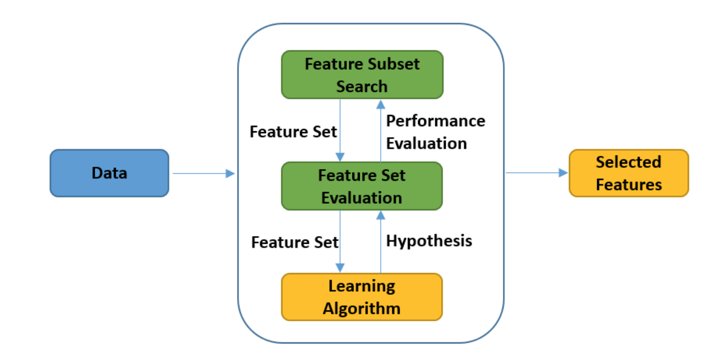
Méthodes d'encapsulage : schéma
Étape 1 : rechercher un sous-ensemble de caractéristiques
Étape 2 : évaluer les caractéristiques sélectionnées
Répétez l'étape 1 et l'étape 2 jusqu'à l'arrêt

Slide 14
Méthode d'encapsulage
Learning
Score pour ce sous ensemble
Learning
Score pour cet autre sous ensemble
… On répète… quel est le problème?

Slide 15
Méthodes d'encapsulage : Techniques de sélection des caractéristiques
Méthode de sélection de sous-ensemble : recherche avant et recherche arrière
Recherche vers l'avant:
Commencez sans caractéristiques
Incluez de manière gloutonne (greedy) la caractéristiques la plus pertinente
Arrêtez lorsque vous sélectionnez le nombre de caractéristiques souhaité
Recherche en arrière:
Commencez avec toutes les caractéristiques
Supprimez de manière gloutonne (greedy) la caractéristiques la moins pertinente
Arrêtez lorsque vous sélectionnez le nombre de caractéristiques souhaité
Les critères d'inclusion/suppression utilisent la validation croisée

Slide 16
Méthodes d'encapsulage : Conclusion
Peut être appliqué pour N'IMPORTE QUEL modèle.
S'appuie sur les performances prédictives d'un algorithme d'apprentissage prédéfini
Réduit/augmenter l'ensemble des caractéristiques par recherche gloutonne
Répète la procédure jusqu'à ce que certains critères d'arrêt soient satisfaits
Atteint une grande précision pour une méthode d'apprentissage particulière
Exécuter CV / train-val par fonctionnalité.
Coûteux en calcul (le pire espace de recherche est 2^{𝑑} )
Certaines stratégies de recherche typiques sont
Recherche séquentielle
Meilleure première recherche
Recherche par séparation et évaluation (branch and bound)

Slide 17
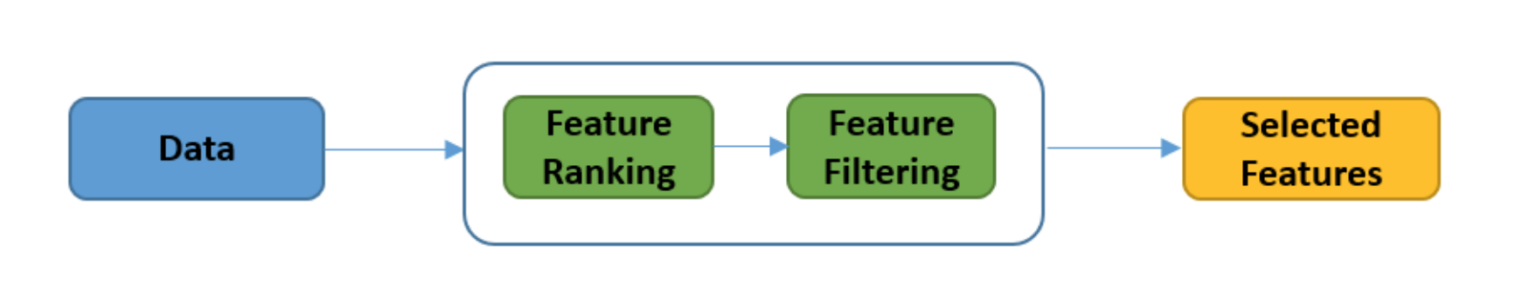
Méthodes de filtrage : schéma
Indépendant de tout algorithme d'apprentissage
S'appuie sur certaines caractéristiques des données pour évaluer l'importance des caractéristiques (par exemple, corrélation des caractéristiques, informations mutuelles…)
Plus efficace (en termes de calculs) que les méthodes wrapper
Les fonctionnalités sélectionnées peuvent ne pas être optimales pour un algorithme d'apprentissage particulier

Slide 18
Méthodes de filtrage : techniques de sélection des caractéristiques
Évaluation de caractéristiques unique : mesurez la qualité des fonctionnalités par toutes sortes de métriques
Basé sur des analyses fréquentistes
Dépendance entre caractéristique et de l'étiquette (co-occurrence), par exemple, information mutuelle, statistique du chi carré
Théorie de l'information, divergence KL, gain d'information
Indexation de Gini

Slide 19
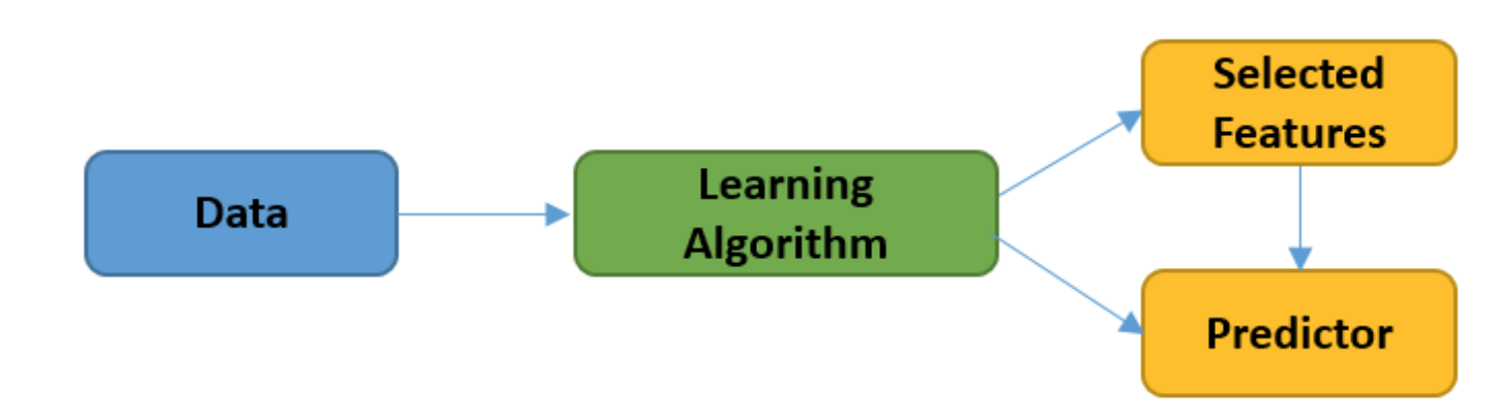
Méthodes embarquées : schéma
Un compromis entre les méthodes d'encapsulage et de filtrage en intégrant la sélection de caractéristiques dans l'apprentissage du modèle, par exemple, LASSO
Hérite des mérites des méthodes d'encapsulage et de filtrage.
Inclut les interactions avec l'algorithme d'apprentissage
Plus efficace que les méthodes d'encapsulage
Comme les méthodes d'encapsulage, elles sont biaisées par les algorithmes d'apprentissage sous-jacents.

Slide 20
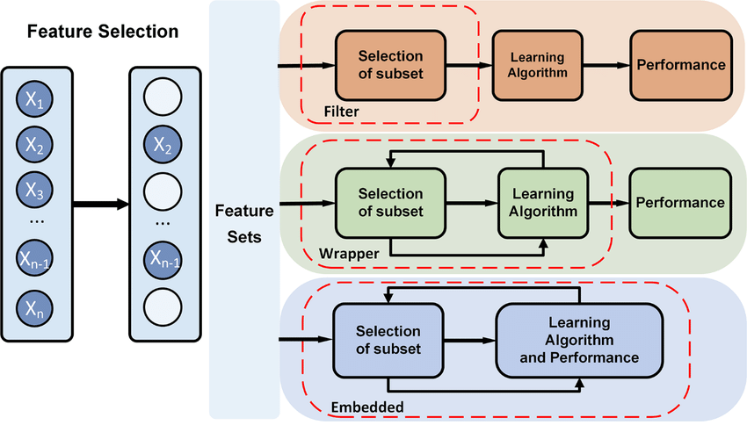
Résumé:

Slide 21
Les critères de sélection
Sélection de caractéristiques traditionnelles
Méthodes basées sur la similarité (Filtrage)
Méthodes basées sur la théorie de l'information (Filtrage)
Méthodes basées sur l'apprentissage parcimonieux (embarqué)
Méthodes statistiques (Filtrage)

Slide 22
Méthodes basées sur la similarité (Filtrage)

Slide 23
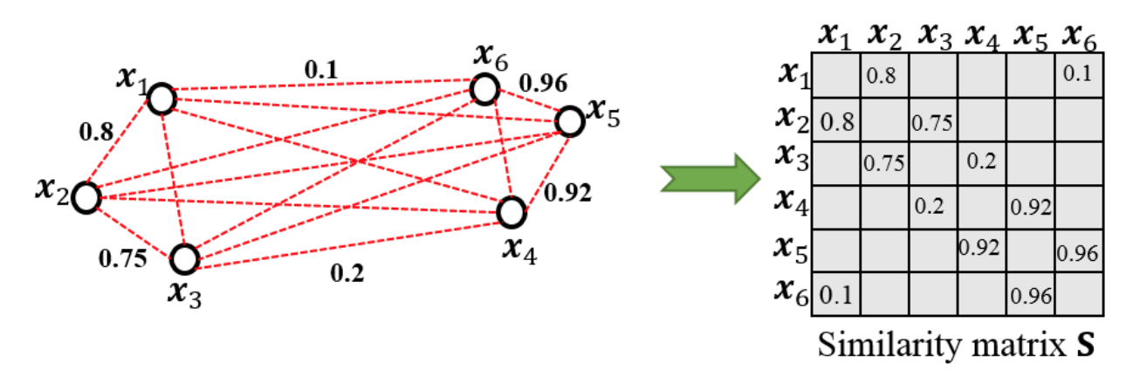
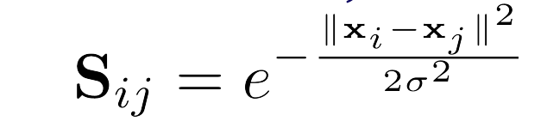
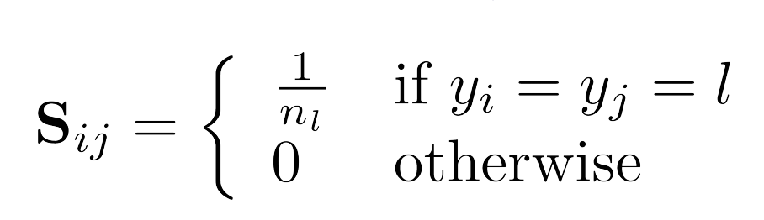
Technique de similarité
La similarité des données par paires est souvent encodée dans la matrice de similarité
Sans informations d'étiquette de classe, il peut être défini par le noyau RBF
En utilisant les étiquettes de classe, la similarité peut être obtenue comme

Slide 24
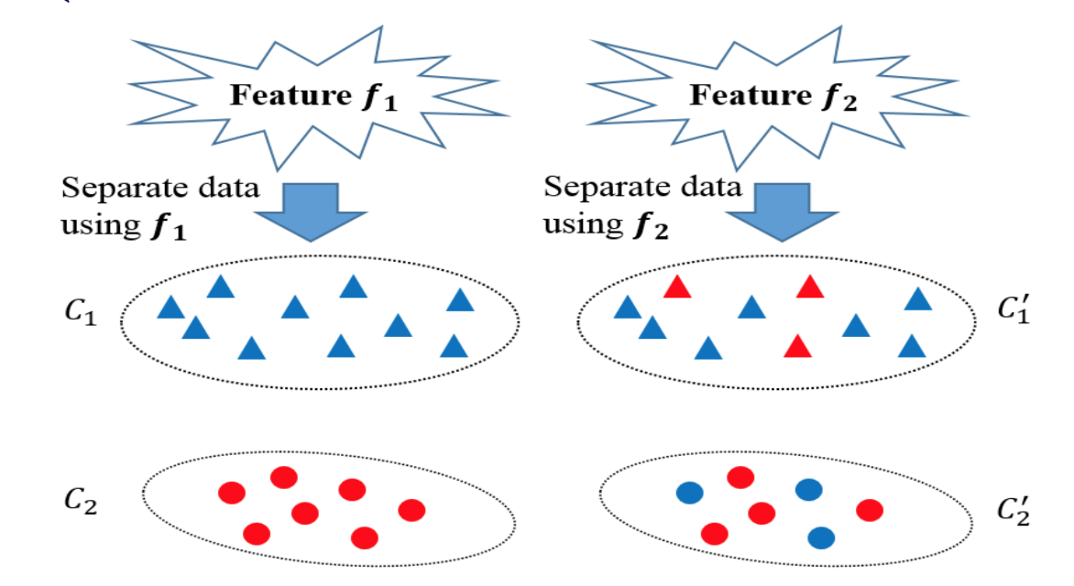
Sélection de caractéristiques basée sur la similarité
Les méthodes basées sur la similarité évaluent l'importance des caractéristiques par leur capacité à préserver la similarité des données
Une bonne caractéristiques ne doit pas attribuer de valeurs au hasard
Une bonne caractéristiques doit attribuer des valeurs similaires à des instances proches les unes des autres - (la "proximité" est obtenue à partir de la matrice de similarité des données)
Différentes formes indiquent différentes valeurs attribuées par une caractéristique.

Slide 25
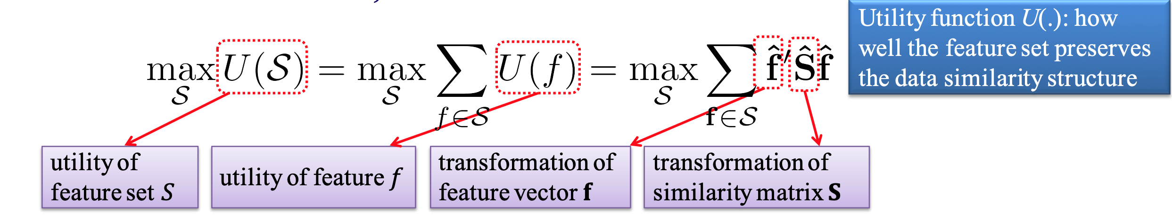
Méthodes basées sur la similarité - Un cadre général
Supposons que la matrice de similarité des données consiste à trouver les fonctionnalités les plus pertinentes, nous devons maximiser :
Il est souvent résolu en sélectionnant de manière gloutonne les principales caractéristiques qui maximisent leur utilité individuelle U(f)
Différentes méthodes varient dans la manière dont le vecteur f et la matrice de similarité S sont transformés en f' et S' .

Slide 26
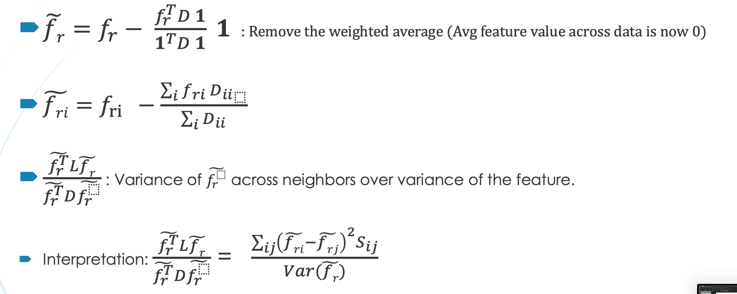
Score laplacien [He et al., 2005]
Tout d'abord, il construit la matrice de similarité des données S, la matrice diagonale D et la matrice laplacienne L sans utiliser d'étiquettes de classe.
L = D-S, D = diag(S1)

Slide 27
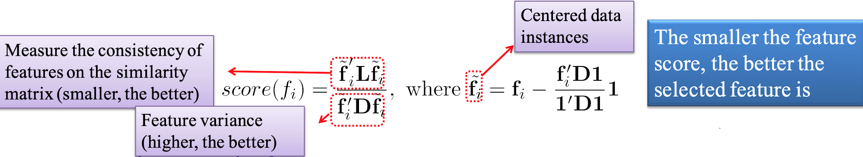
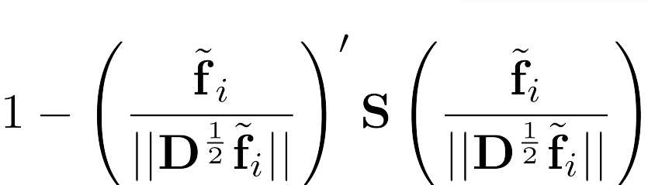
Score laplacien [He et al., 2005]
Tout d'abord, il construit la matrice de similarité des données S, la matrice diagonale D et la matrice laplacienne L sans utiliser d'étiquettes de classe.
Motivation : une bonne caractéristique doit (1) préserver la structure de similarité des données (numérateur) ; et (2) avoir une variance élevée (dénominateur).
Le score laplacien de la caractéristique f_{i} est :
Le score laplacien est également équivalent à :

Slide 28
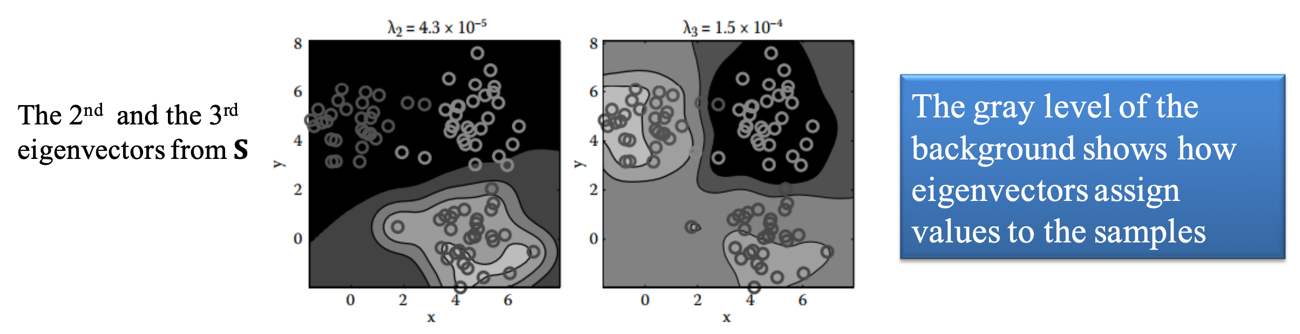
Sélection des caractéristiques spectrales [Zhao et Liu, 2007]
Les vecteurs propres de la matrice de similarité S contient des informations sur la distribution
Observation: les vecteurs propres donnent une valeur similaire aux points proches.
Généralisation à d'autres similarités.

Slide 29
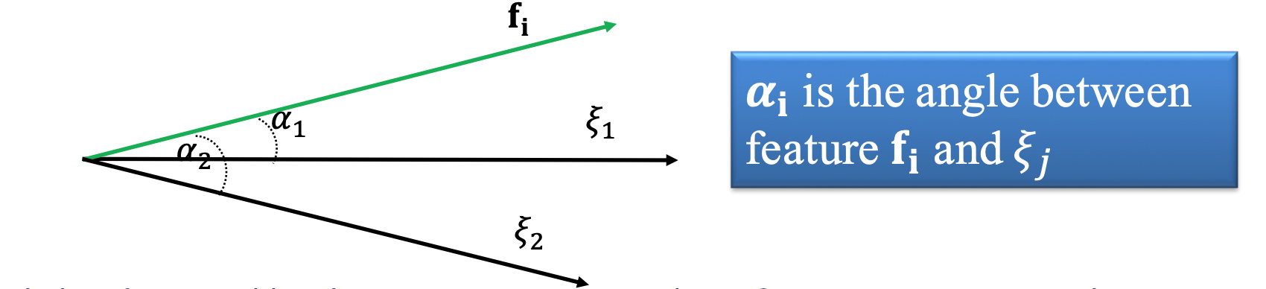
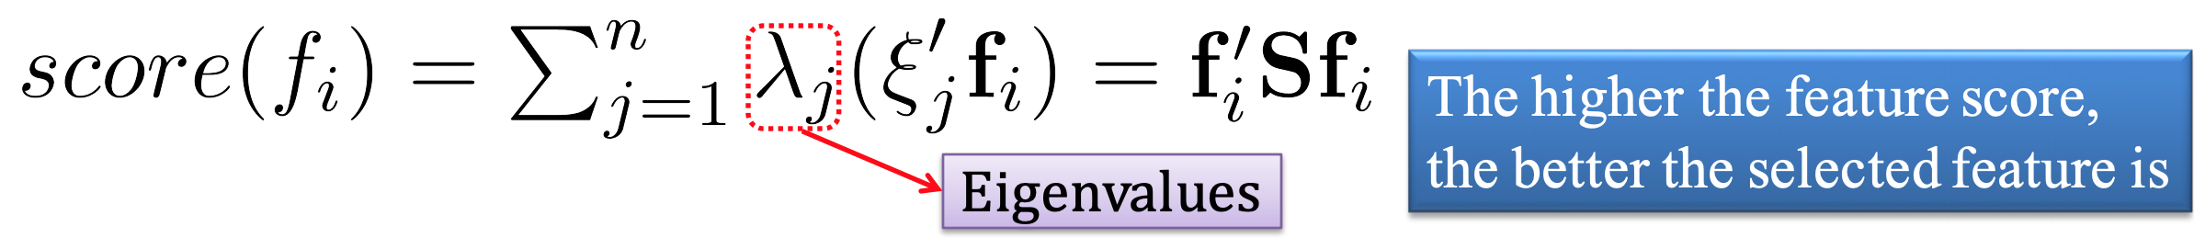
Sélection des caractéristiques spectrales [Zhao et Liu, 2007]
On peut mesurer l'alignement de la caractéristique f_{i} et du vecteur propre ξ_{i} en regardant leur produit scalaire.
En considérant tous les vecteurs propres on obtient le score:

Slide 30
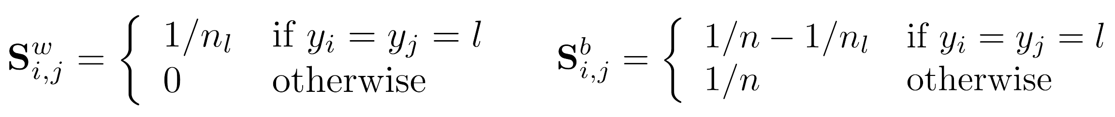
Score de Fisher [Duda et al., 2001]
Étant donné les étiquettes de classe, les matrices de similarité inter et intra classe S^{w} (intra classe) et S^{b} (inter classe) sont définies comme suit :
S_{ij}^{w} est grand si x_{i} et x_{j} appartiennent à la même classe, et est petit sinon
S_{ij}^{b} est grand si x_{i} et x_{j} appartiennent à une classe différent, et est petit sinon
Une bonne fonctionnalité doit rendre les instances de différentes classes éloignées et rendre les instances de la même classe proches les unes des autres

Slide 31
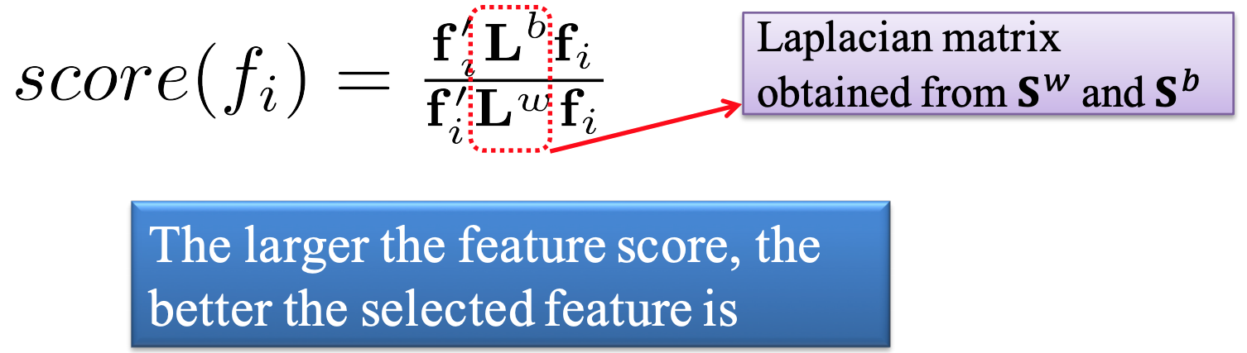
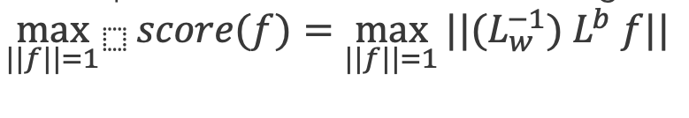
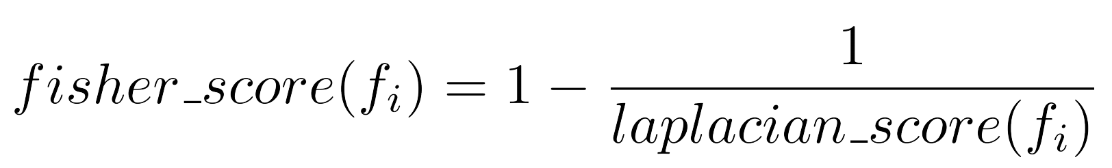
Score de Fisher [Duda et al., 2001]
Le score de la i-ème caractéristique f_{i} est:
Si nous voulions calculer la « meilleure caractéristique » en fonction de ce score:
Le score de Fisher peut être calculé à partir du score laplacien (si nous avons les étiquettes pour construire S):

Slide 32
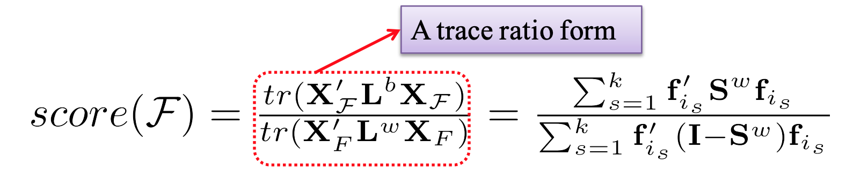
Critères du ratio de la trace [Nie et al., 2008]
Le score de Fisher évalue l’importance des fonctionnalités individuellement, ce qui peut conduire à une solution sous-optimale.
Le Ratio de la Trace tente d’évaluer l’importance d’un sous-ensemble de caractéristiques F simultanément:

Slide 33
Résumé des méthodes basées sur la similarité
Beaucoup d'autres peuvent également être réduits au cadre général de sélection de fonctionnalités basé sur la similarité
Score laplacien en mode batch [Nie et al. 2008]
RelieF [Robnik-Sikonja et Kononenko, 2003]
Critère HSIC [Song et al. 2007] …
Avantages:
Calcul simple et facile des scores de fonctionnalité
Les fonctionnalités sélectionnées peuvent être généralisées à des tâches d'apprentissage ultérieures
Les inconvénients:
La plupart des méthodes ne peuvent pas gérer la redondance des fonctionnalités
Ne traite pas bien l'interaction entre les caractéristiques.

Slide 34
Méthodes basées sur la théorie de l'information

Slide 35
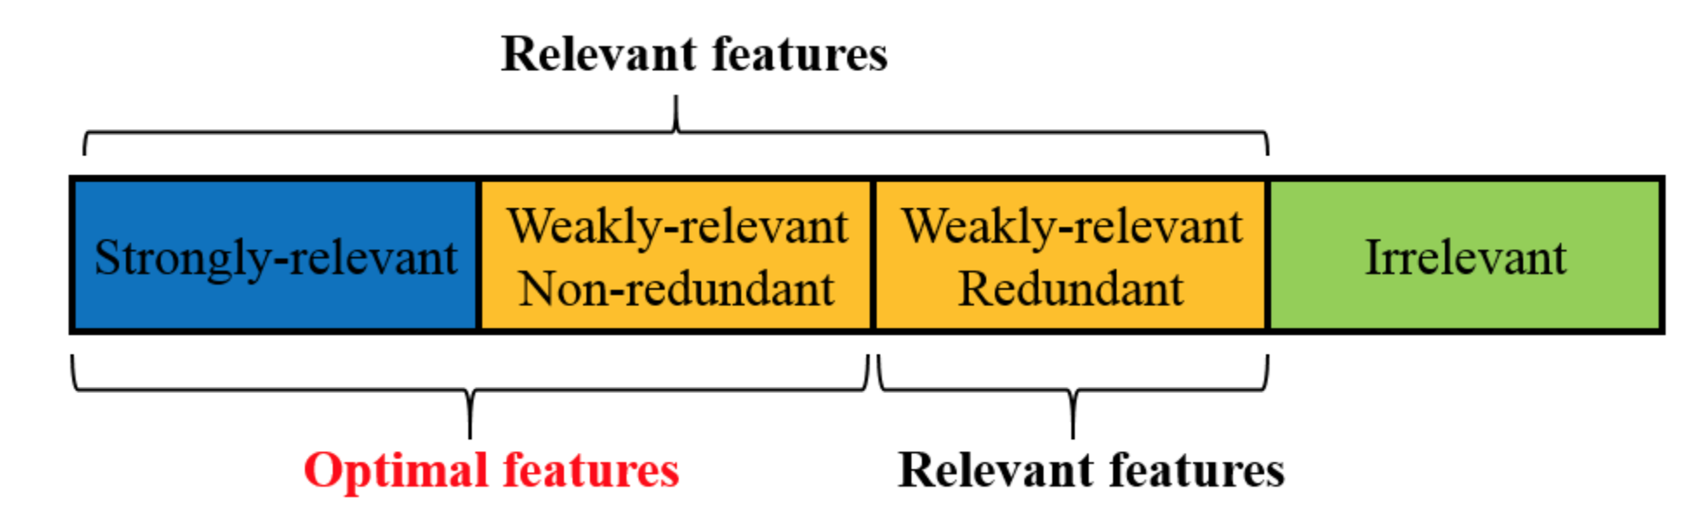
Méthodes basées sur la théorie de l'information
Idée: Exploiter différents critères de filtres heuristiques pour mesurer l'importance des fonctionnalités
Notre objectif est de trouver ces fonctionnalités « optimales »

Slide 36
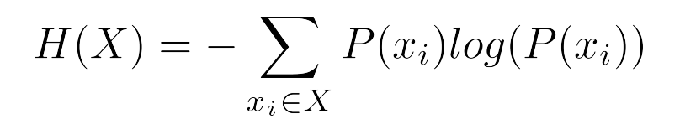
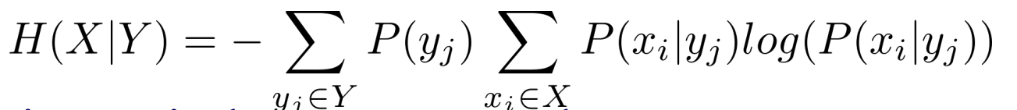
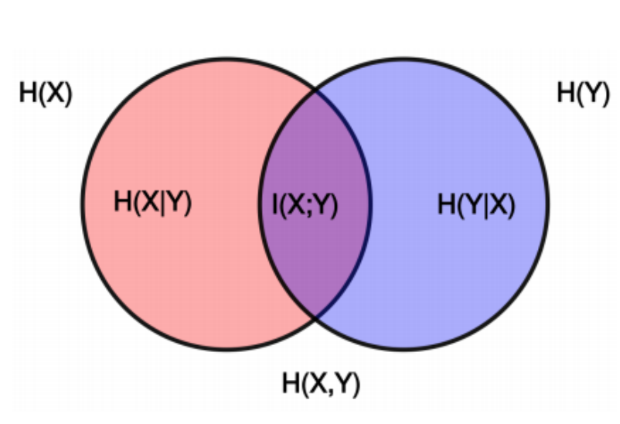
Préliminaire - Information Mesures théoriques
Entropie d'une variable discrète:
Entropie Conditionnelle:

Slide 37
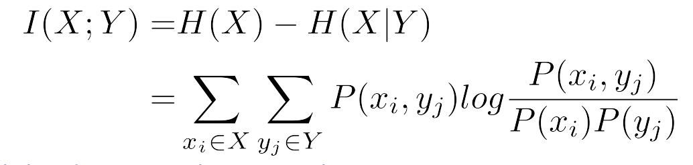
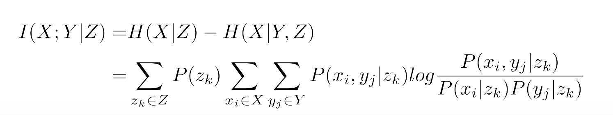
Préliminaire - Information Mesures théoriques
Information Mutuelle: (ou gain d'information)
Information Mutuelle conditionnelle :

Slide 38
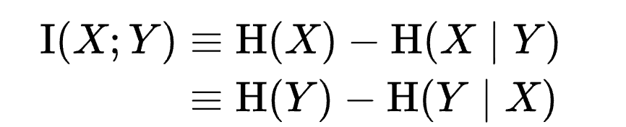
Préliminaire - Information Mesures théoriques
Information Mutuelle: (ou gain d'information)
Information Mutuelle conditionnelle :
Intuition:
Si X et Y sont indépendants alors I(X;Y)=0
Si Y est une fonction déterministe de X alors I(X;Y) =H(Y)

Slide 39
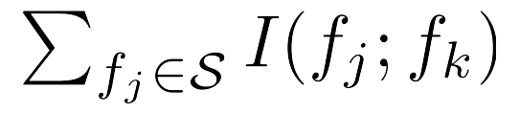
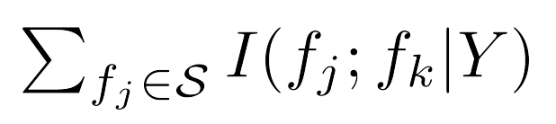
Méthodes basées sur la théorie de l'information - Un cadre général
La recherche du meilleur sous-ensemble de caractéristiques est NP-difficile, la plupart des méthodes utilisent l’heuristique de recherche séquentielle (forward-backward)
Par exemple, pour la recherche avant, étant donné les caractéristiques sélectionnées S, nous devons procéder comme suit pour sélectionner la prochaine caractéristique f_{k}
Maximiser le gain d'information avec les étiquettes de la classe Y : I(f_{k};Y)
Réduire la redondance avec caractéristiques déjà sélectionnées dans S :
Maximisez ses informations complémentaires avec les caractéristiques sélectionnées dans S:

Slide 40
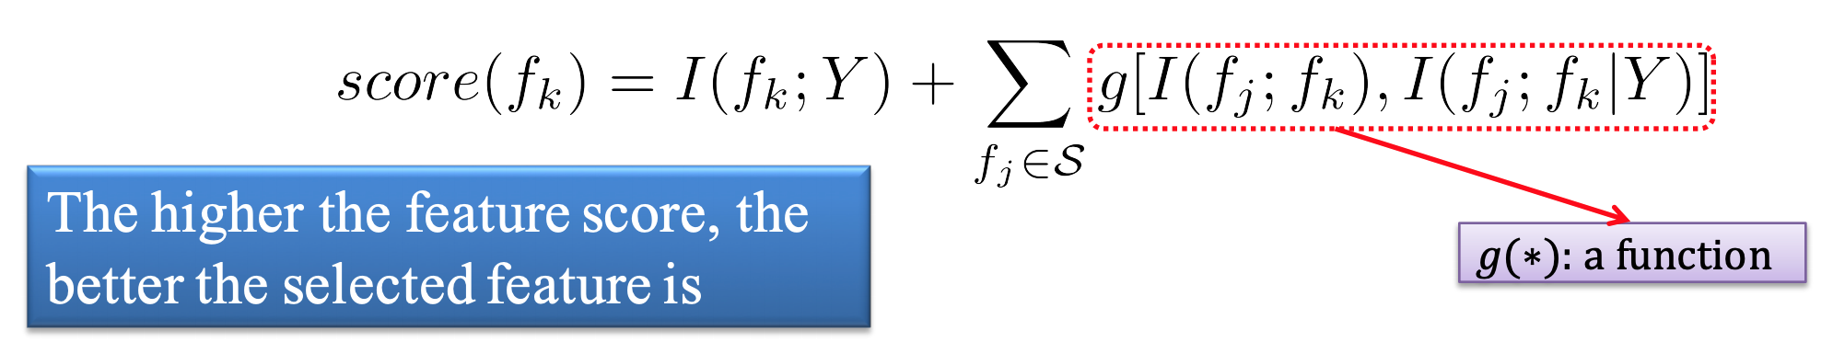
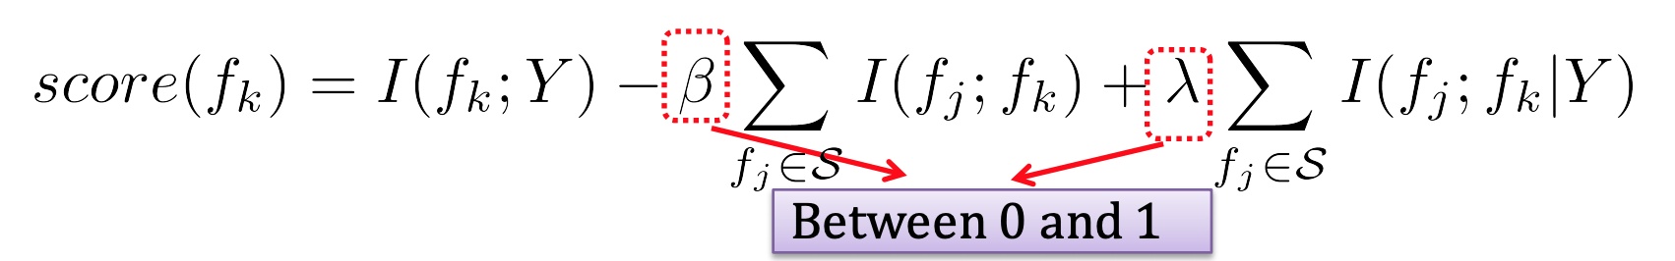
Méthodes basées sur la théorie de l'information - Un cadre général
Compte tenu des caractéristiques sélectionnées S, le score de la fonctionnalité pour la fonction sélectionnée suivante peut être déterminé par
Si g(∗) est une fonction linéaire, alors elle peut être représentée comme
En général, g(∗) peut être une fonction non linéaire

Slide 41
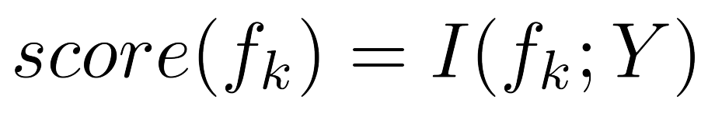
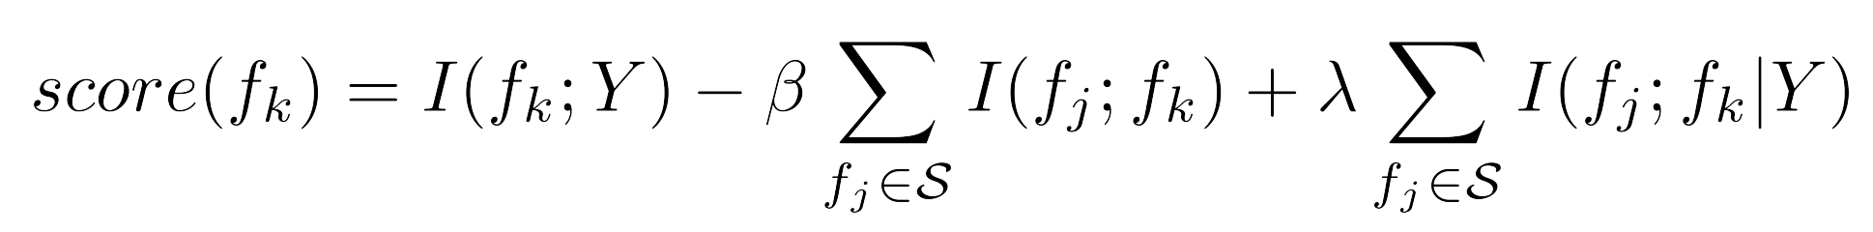
Gain d'information [Lewis, 1992]
Le gain d’informations ne mesure l’importance de la caractéristique que par sa corrélation avec les étiquettes de classe.
Le gain d’informations d’une nouvelle caractéristique non sélectionnée f_{k}
Sélectionne les caractéristiques indépendamment
C’est un cas particulier de la fonction linéaire en définissant β= λ=0

Slide 42
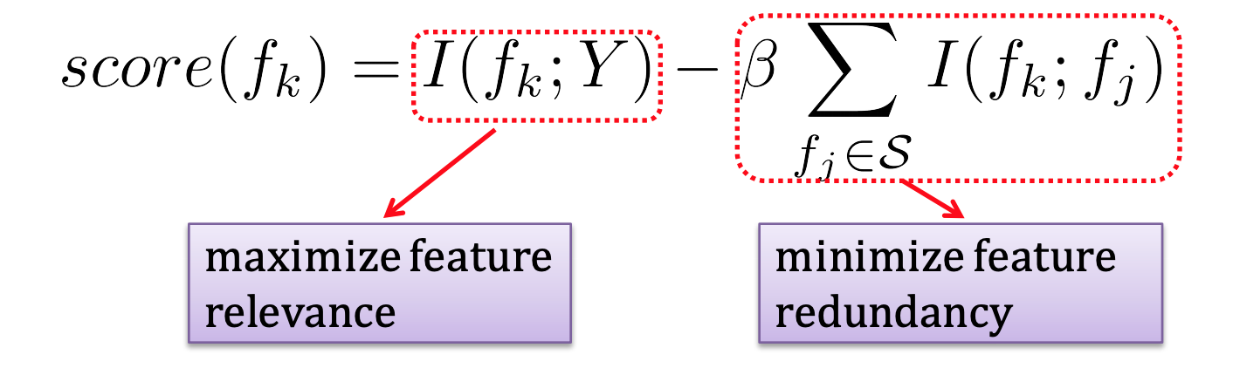
Sélection des fonctionnalités d'information mutuelle [Battiti, 1994]
Le gain d’informations ne prend en compte que la pertinence des caractéristiques
Les caractéristiques ne doivent pas non plus être redondantes les unes par rapport aux autres
Le score d’une nouvelle fonctionnalité non sélectionnée f_{k}
C’est aussi un cas particulier de la fonction linéaire en définissant λ=0

Slide 43
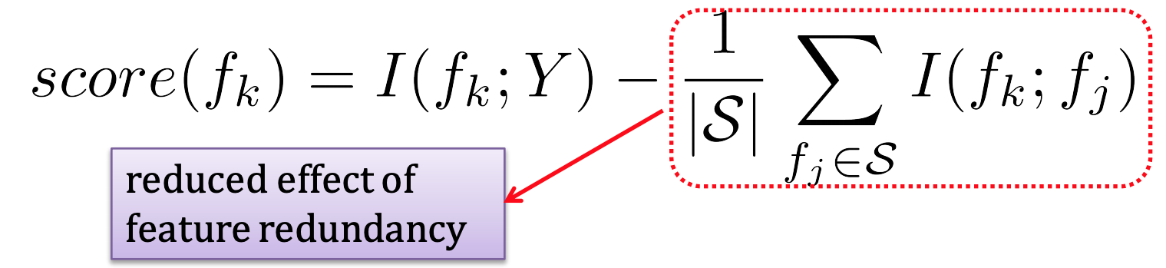
Redondance minimale Pertinence maximale [Peng et al., 2005]
Intuitivement, avec plus de fonctionnalités sélectionnées, l’effet de redondance des fonctionnalités devrait diminuer progressivement
Le score d’une nouvelle fonctionnalité non sélectionnée f_{k} est
MRMR est également un cas particulier de la fonction linéaire en réglant λ = 0 et en ajustant β de manière adaptative

Slide 44
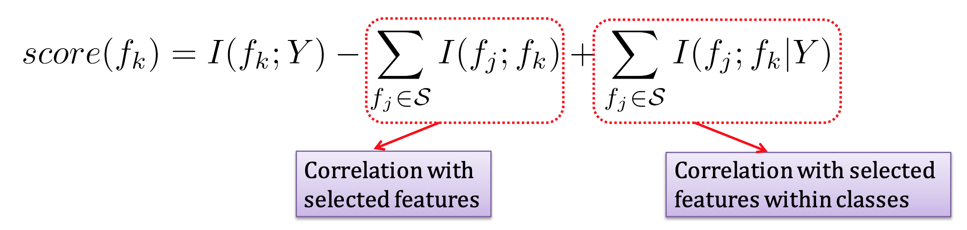
Extraction conditionnelle de caractéristiques Infomax [Lin et Tang, 2006]
Des caractéristiques corrélées sont utiles si la corrélation intra-classes est plus forte que la corrélation inter-classes.
La corrélation n’implique pas de redondance ! [Guyon et coll., 2006]
C’est aussi un cas particulier de la fonction linéaire par β= λ=1

Slide 45
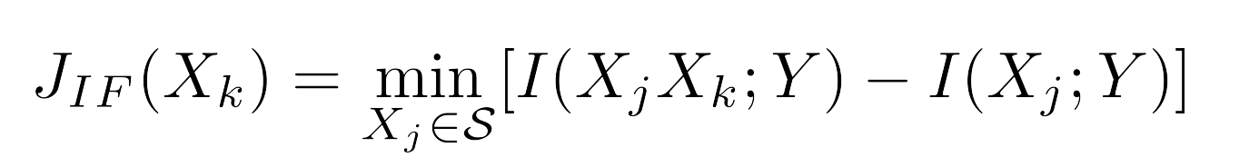
Exemples de g(∗) non linéaire
Maximisation conditionnelle de l'information mutuelle [Fleuret, 2004]
Fragments d'information [Vidal-Naquet et Ullman, 2003]
Maximum au lieu d'une somme.

Slide 46
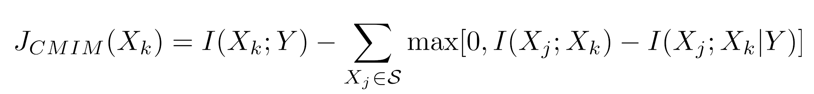
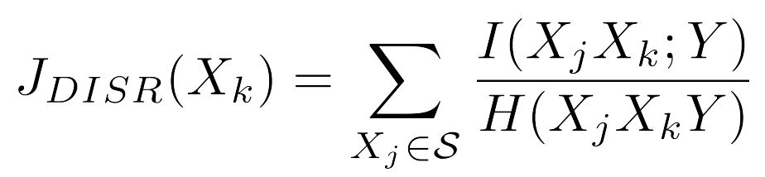
Exemples de g(∗) non linéaire
Plafonnement des interactions [Jakulin, 2005]
Double Input Sym Relevance [Meyer et Bontempi, 2006]
Maximum dans la somme.

Slide 47
Comment calculer ces densités?
Mais comment on calcule ça?

Slide 48
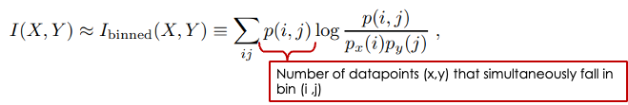

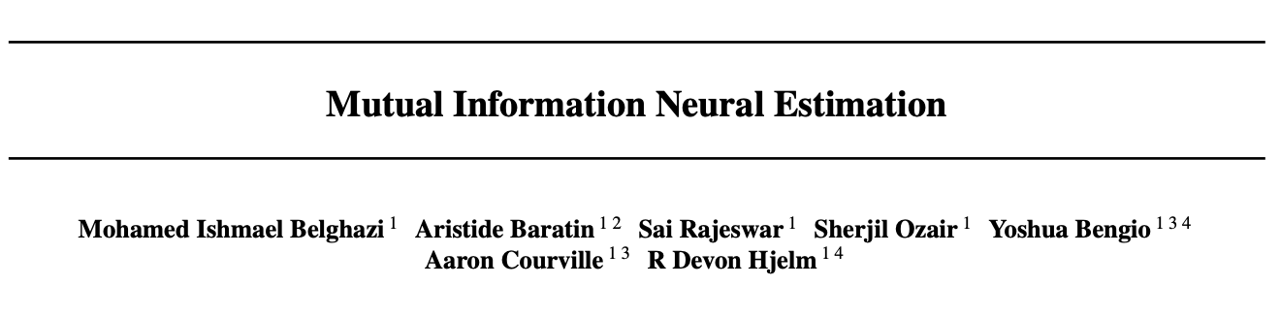
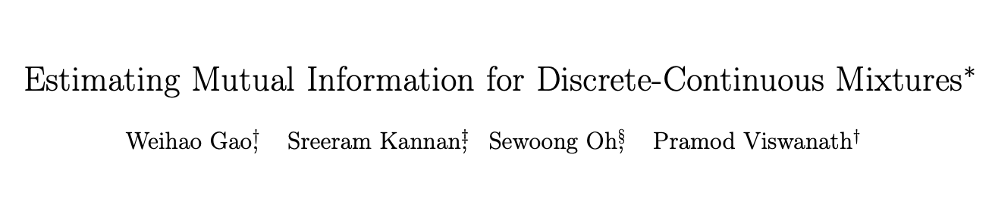
Solutions
Solution 1 : Binning
Solution 2 : Estimateurs de densité plus sophistiqués (c’est tout ce dont nous avons besoin)
Estimateurs de densité de Sklearn
Article fondateur ⇒
Toujours un domaine de recherche actif.

Slide 49
Méthodes basées sur la théorie de l'information - Résumé
Autres informations Méthodes basées sur la théorie
Filtre basé sur la corrélation rapide [Yu et Liu, 2004]
Sélection de la fonction de gain d'interaction [El Akadi et al. 2008]
MIFS conditionnel [Cheng et al. 2011]…
Avantages:
Peut gérer à la fois la pertinence et la redondance des fonctionnalités
Les caractéristiques sélectionnées peuvent être généralisées pour les tâches d'apprentissage ultérieures
Les inconvénients:
La plupart des algorithmes ne peuvent fonctionner que dans un scénario supervisé
Ne peut gérer que des données discrétisées

Slide 50
Méthodes basées sur l'apprentissage parcimonieux (sparsité)

Slide 51
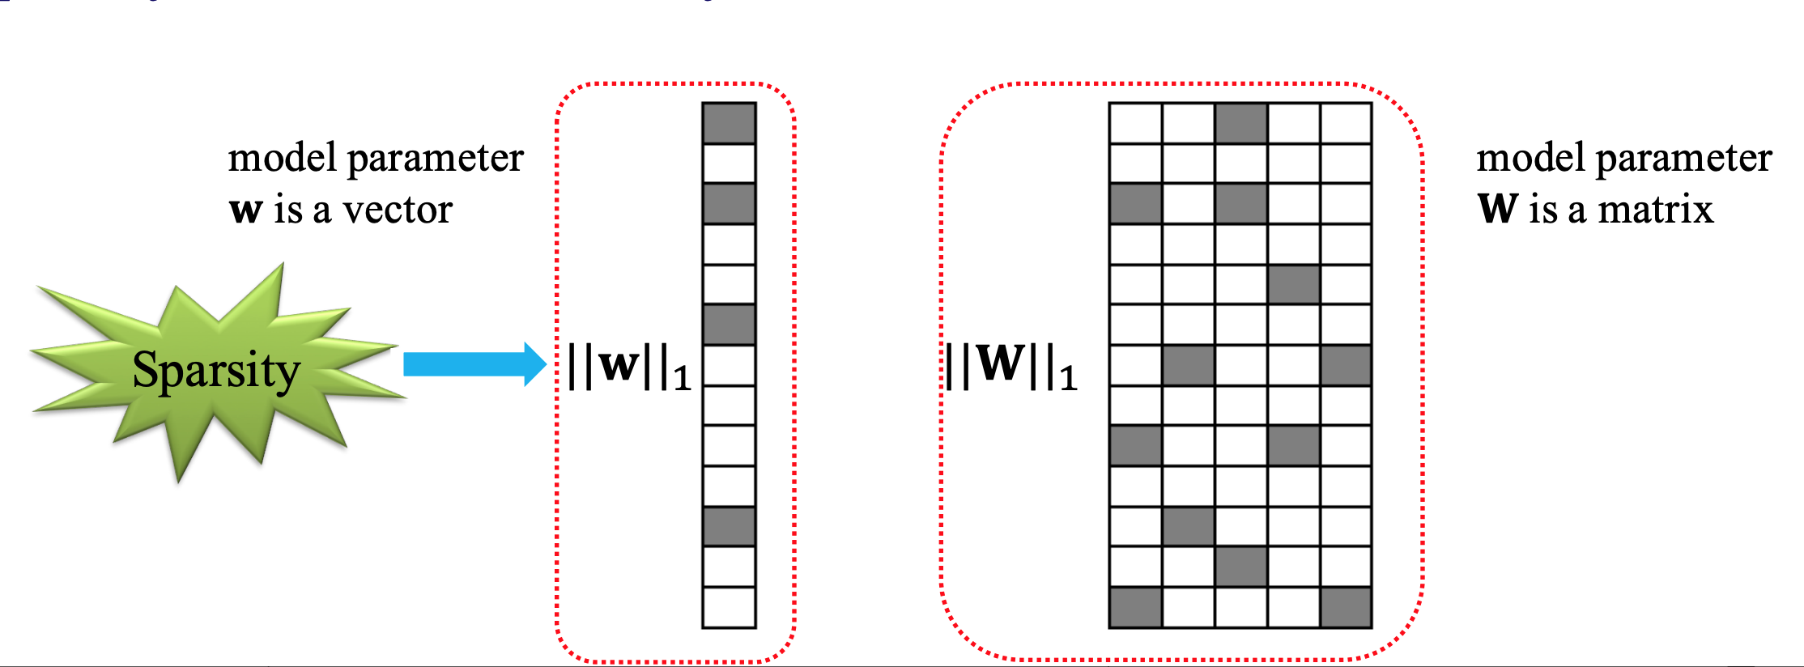
Qu'est-ce que la parcimonie des caractéristiques ?
Les paramètres du modèle dans de nombreuses tâches peuvent être représentés sous la forme d’un vecteur w ou d’une matrice W
La parcimonie indique que de nombreux éléments dans w et W sont petits ou exactement nuls
Généralement défini comme ||w||₀ ≔ |{w_{i} ; w_{i}≠0}|

Slide 52
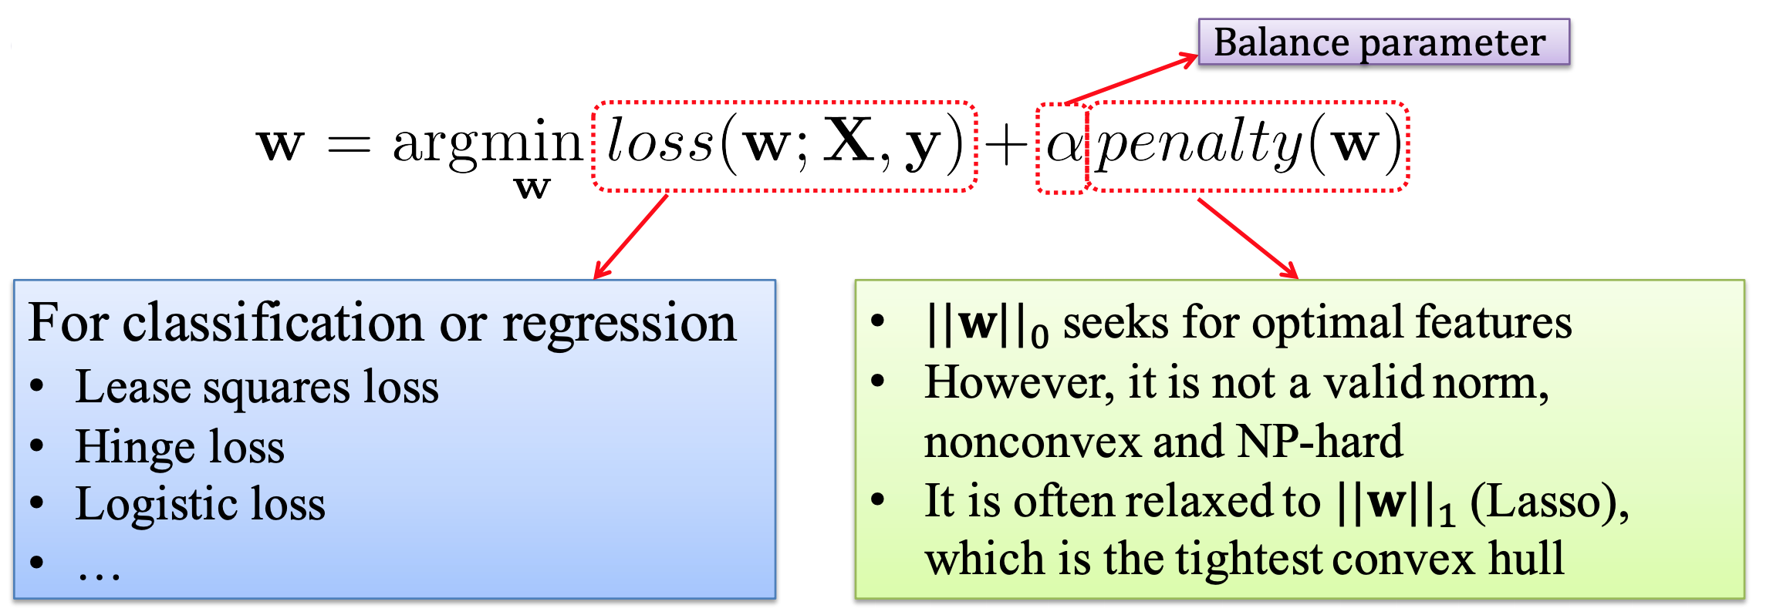
Méthodes d'apprentissage parcimonieux - Un cadre général
Partons de la classification binaire ou du problème de régression univariée
Soit w le paramètre du modèle (alias coefficient de caractéristique), il peut être obtenu en résolvant les éléments suivants :

Slide 53



Lasso [Tibshirani, 1996]
Régularisation à l'aide de la norme-1 des poids w
Dans le cas d’une perte de moindre carré avec valeur de décalage, cela ressemble à: Il est également équivalent au modèle suivant

Slide 54

Pourquoi la norme-1 induit de la parsimonie?

Slide 55


Pourquoi la norme-1?
C’est la plus petite relaxation convexe de la balle l₀.
Notez que que pour l<1 la norme l_{p} n'est pas une norme.

Slide 56



Extension aux problèmes multi-classes ou multi-variés
Exige que les résultats de la sélection des entités soient cohérents entre plusieurs cibles dans la classification multi-classes ou la régression multi-variables
‖W‖ atteint une parcimonie de caractéristiques communes sur plusieurs cibles
Dans le cas d’une perte de moindre carré avec décalage, ressemble à ceci:

Slide 57


Sélection de fonctionnalités basée sur l'apprentissage parcimonieux non supervisé
Sans étiquettes de classe, nous essayons de trouver des caractéristiques discriminantes qui peuvent préserver la structure de regroupement des données
Il y a deux options
Obtenir des clusters, puis effectuer FS (par exemple, MCFS)
Intégrer FS dans le clustering (par exemple, NDFS)
La deuxième option est préférée car toutes les fonctionnalités ne sont pas utiles pour trouver la structure de clustering

Slide 58



Sélection de fonctionnalités multi-clusters (MCFS) [Cai et al., 2011]
Idée de base : les fonctionnalités sélectionnées doivent préserver la structure du cluster
Étape 1 : regroupement spectral pour trouver la structure de cluster intrinsèque
Étape 2 : exécutez Lasso sur chaque cluster :
Étape 3 : combinez plusieurs coefficients de fonctionnalité et obtenez le score de fonctionnalité

Slide 59


Sélection de caractéristiques non négatives non supervisées (NDFS) [Li et al., 2012]
Effectuer jointement le regroupement spectral et la sélection des caractéristiques
La matrice d’indicateur de grappe pondérée G peut être obtenue à l’aide d’une analyse spectrale non négative:
Incorporer la matrice de cluster dans la sélection des entités
Score de fonctionnalité obtenu à partir de W (plus la valeur est élevée, mieux c’est)

Slide 60
Méthodes basées sur l'apprentissage parcimonieux - Résumé
Autres méthodes basées sur l'apprentissage parcimonieux
Sélection de caractéristiques informées multi-étiquettes [Jian et al. 2016]
Sélection de caractéristiques embarquées non supervisée [Wang et al. 2015]
Sélection de caractéristiques d'apprentissage de structure adaptative [Du et al. 2015]
Avantages:
Bonnes performances pour la méthode d'apprentissage sous-jacente.
Bonne interprétabilité du modèle.
Les inconvénients:
Les fonctions sélectionnées peuvent ne pas convenir à d'autres tâches.
Nécessite de résoudre des problèmes d'optimisation non lisses, ce qui est coûteux en calculs.

Slide 61
Méthodes statistiques

Slide 62

Méthodes basées sur les statistiques
Cette famille d'algorithmes est basée sur différentes méthodes statistiques pour mesurer l'importance des caractéristiques
La plupart d'entre elles sont des méthodes de sélection de fonctionnalités de filtre
La plupart des algorithmes évaluent les fonctionnalités individuellement, de sorte que la redondance des fonctionnalités est inévitablement ignorée
La plupart des algorithmes ne peuvent gérer que des données discrètes, les caractéristiques numériques doivent d'abord être discrétisées

Slide 63

Score T [Davis et Sampson, 1986]
Il est utilisé pour les problèmes de classification binaire
Évalue si la caractéristique rend les moyennes des échantillons de deux classes statistiquement significatives
Le t-score de chaque fonctionnalité f_{i} est
Plus le score t est élevé, plus la fonctionnalité est importante

Slide 64
Méthodes basées sur les statistiques - Résumé
Autres méthodes basées sur les statistiques
Faible variance – CFS [Hall et Smith, 1999]
Kruskal Wallis [McKnight, 2010]…
Avantages:
Calcul efficace
Les caractéristiques sélectionnées peuvent être généralisées à des tâches d'apprentissage ultérieures
Les inconvénients:
Impossible de gérer la redondance des fonctionnalités
Exige des techniques de discrétisation des données
De nombreuses mesures statistiques ne sont pas aussi efficaces dans un espace à haute dimension.

Slide 65
Autres types de méthodes
Sélection de caractéristiques basée sur la reconstruction
Minimiser l'erreur de reconstruction des données avec les caractéristiques sélectionnées
La fonction de reconstruction peut être à la fois linéaire et non linéaire
Sélection de caractéristiques hybrides
Construire un ensemble de différents résultats de sélection de caractéristiques
Agréger les différents résultats en un résultat consensuel

Slide 66

Problèmes de sélection des caractéristiques
La popularité récente des mégadonnées présente des défis pour les algorithmes de sélection conventionnels
Données en continu
Données hétérogènes
Structures entre les caractéristiques
Volume de données collectées

Slide 67
Quelques autres méthodes de FS
Sélection de caractéristiques avec des caractéristiques structurées
Sélection de caractéristiques avec des données hétérogènes
Sélection de caractéristiques multi-sources

Slide 68
Sélection de caractéristiques avec des caractéristiques structurées

Slide 69

Sélection de caractéristiques avec des caractéristiques structurées - Un cadre
Une approche populaire et réussie consiste à minimiser l'erreur d'ajustement pénalisée par la régularisation structurelle
La formulation ci-dessus est flexible en incorporant divers types de structures parmi les caractéristiques

Slide 70


Structure de groupe - Groupe Lasso [ Yuan et Lin 2006]
Les caractéristiques forment une structure de groupe dans de nombreuses applications
Le lasso de groupe sélectionne ou ne sélectionne pas un groupe dans son ensemble

Slide 71

Lasso de groupe parcimonieux [Friedman et al 2010]
Pour certaines applications, il est souhaitable de sélectionner des caractéristiques représentatives à partir de groupes sélectionnés
Le lasso de groupe parcimonieux effectue simultanément la sélection de groupe et la sélection de caractéristiques

Slide 72

Structure du groupe - Résumé
Comparaison entre Lasso, Group Lasso et Sparse Group Lasso

Slide 73


Structure arborescente parmi les caractéristiques
Les caractéristiques peuvent présenter une structure arborescente (hiérarchique)
Pixels d'images de visage
L'expression du gène
Mots de documents

Slide 74

Lasso de groupe guidé par les arbres [Liu et Ye 2010]
Les nœuds feuilles sont des caractéristiques individuelles
Les nœuds internes sont un groupe de fonctionnalités
Chaque nœud interne a un poids indiquant à quel point les entités de son sous-arbre sont corrélées

Slide 75

Structure du graphique parmi les caractéristiques
Les caractéristiques peuvent présenter une structure graphique
Synonymes et antonymes entre différents mots
Relations de régulation entre les gènes

Slide 76


Graphe Lasso [Ye et Liu 2012]
Deux nœuds sont connectés si deux entités f_i et f_j ont tendance à être sélectionnées ensemble
Leurs poids de caractéristiques sont similaires
Imposer une régularisation sur le graphe d’entités

Slide 77

Lasso fusionné guidé par un graphe (GFLasso) [Kim et Xing 2009]
Graph Lasso suppose que les entités connectées ont des coefficients d'entité similaires
Cependant, les caractéristiques peuvent également être négativement corrélées
GFLasso considère explicitement les corrélations de caractéristiques positives et négatives

Slide 78
Sélection de caractéristiques avec des caractéristiques structurées - Résumé
Incorpore des structures de caractéristiques en tant que connaissances préalables
Avantages:
Améliore les performances d'apprentissage dans de nombreux cas
Rend le processus d'apprentissage plus interprétable
Les inconvénients:
Exige des informations sur l'étiquette pour guider la sélection des caractéristiques
Nécessite de résoudre des problèmes complexes d'optimisation non lisses

Slide 79
Sélection de caractéristiques avec des données hétérogènes

Slide 80

Sélection de caractéristiques avec des données hétérogènes

Slide 81
Sélection de caractéristiques avec des données hétérogènes
Les algorithmes de sélection de caractéristiques traditionnels sont destinés à une seule source et sont fortement basés sur les données i.i.d. supposition
Les données hétérogènes prévalent et ne sont souvent pas i.i.d.
Données en réseau
Données provenant de plusieurs sources
Il est nécessaire de tirer parti de la sélection des caractéristiques pour fusionner plusieurs sources de données de manière synergique

Slide 82

Pourquoi effectuer une sélection de caractéristiques avec les réseaux ?
Influence sociale et homophilie : les caractéristiques des nœuds et le réseau sont intrinsèquement corrélés
De nombreuses tâches d'apprentissage sont améliorées en modélisant la corrélation
Détection communautaire
Détection d'une anomalie
Classement collectif
Mais toutes les caractéristiques ne sont pas liées à la structure du réseau

Slide 83
Défis de la sélection des caractéristiques avec les données en réseau
La sélection de caractéristiques sur les données en réseau fait face à des défis uniques
Comment modéliser les informations de lien
Comment fusionner des sources d'information hétérogènes
Les informations sur les étiquettes sont coûteuses à obtenir
Les propriétés uniques du réseau et les caractéristiques des instances apportent plus de défis

Slide 84



Sélection de caractéristiques sur les réseaux (FSNet) [Gu et Han 2011]
Utiliser un classificateur linéaire pour capturer la relation entre les informations de contenu X et les étiquettes de classe Y
F: Norme de Frobenius
2,1 : somme des normes euclidiennes des colonnes de la matrice
Utiliser la régularisation des graphes pour modéliser les liens
Fonction objective de FSNet

Slide 85


Résumé : Évaluation de la sélection des caractéristiques
Pondération des caractéristiques : étant donné un nombre de caractéristiques souhaité k, classer les caractéristiques en fonction des scores de fonctionnalité, puis renvoyer le top-k
Sélection du sous-ensemble de caractéristiques : renvoie directement le sous-ensemble de caractéristiques obtenu (impossible de le spécifier au préalable)

Slide 86
Évaluation de la sélection des caractéristiques- supervisée
Sélection supervisée des fonctionnalités
Diviser les données en ensemble d'entraînement et de test
Effectuer une sélection de caractéristiques pour obtenir les caractéristiques sélectionnées.
Obtenir les données d'entraînement et de test sur les fonctionnalités sélectionnées
Alimenter un classificateur (par exemple, SVM)
Obtenir la performance de classification sur (par exemple, F1, AUC)
Plus les performances de classification sont élevées, meilleures sont les fonctionnalités sélectionnées

Slide 87
Évaluation de la sélection des caractéristiques- non supervisée
Sélection de fonctionnalités non supervisée
Effectuer une sélection de caractéristiques sur les données pour obtenir les caractéristiques sélectionnées
Obtenir de nouvelles données sur les entités sélectionnées
Effectuer le regroupement (étant donné #m groupes)
Comparer le regroupement obtenu avec une notion de vérité (classes?).
Obtenir des résultats d'évaluation de regroupement (par exemple, des informations mutuelles normalisées)
Plus les performances de clustering sont élevées, meilleures sont les fonctionnalités sélectionnées

Slide 88
Défis de la sélection des caractéristiques
Passage à l'échelle
La stabilité

Slide 89
Défi de passage à l'échelle : nomobre d'échantillon
Avec la croissance de la taille des données, le passage à l'échelle de la plupart des algorithmes de sélection de caractéristiques est compromise
Les données de l'échelle TB ne peuvent pas être facilement chargées en mémoire et limitent l'utilisation des algorithmes de sélection.
Dans de nombreux cas, une seule passe de données est souhaitée, la deuxième passe ou plus peut être peu pratique
Solution potentielle : utiliser un cadre de programmation distribuée pour effectuer une sélection de fonctionnalités parallèles

Slide 90
Défi de passage à l'échelle : nombre de caractéristiques
La plupart des algorithmes de sélection de caractéristiques existants ont une complexité temporelle proportionnelle à O(d²) ou même O(d³)
Des données de haute dimensionnalité émergent
Exploration de texte
Recherche d'information
Image cérébrale
Pour de nombreux algorithmes de sélection de fonctionnalités, l’efficacité se détériore rapidement avec une plus grande dimension d’entités
Les algorithmes de sélection de caractéristiques bien conçus fonctionnent en temps linéaire ou sous-linéaire sont préférés

Slide 91

Défi de stabilité
La stabilité des algorithmes FS est également une mesure importante
Définition : la sensibilité d'un algorithme de sélection de caractéristiques à la perturbation des données d'apprentissage

Slide 92
Atteindre la stabilité
Perturbation des données d'entraînement dans divers formats
Ajout/suppression d'échantillons d'apprentissage
Inclusion d'échantillons bruyants/aberrants
La stabilité de la sélection des fonctionnalités aide les experts du domaine à être plus confiants avec les fonctionnalités sélectionnées
Les biologistes aimeraient voir le même ensemble de gènes sélectionnés à chaque fois qu'ils obtiennent de nouvelles données ; sinon ils ne feront pas confiance à l'algorithme
De nombreux algorithmes de sélection de caractéristiques souffrent d'une faible stabilité avec une petite perturbation !

Slide 93
Sélection du modèle : quel ensemble de caractéristiques utiliser ?
Nous devons généralement spécifier le nombre d'entités sélectionnées dans les méthodes de pondération des entités
Trouver le nombre "optimal" est difficile
Un grand nombre augmentera le risque d'inclure des caractéristiques non pertinentes et redondantes, compromettant les performances d'apprentissage
Un petit nombre manquera certaines caractéristiques pertinentes
Solution : appliquer des heuristiques telles que la stratégie de « recherche de grille », mais effectuer une « recherche de grille » prend beaucoup de temps
Le choix du nombre de caractéristiques sélectionnées est toujours un problème ouvert

Slide 94
Sélection de modèles pour l'apprentissage non supervisé
Dans la sélection de caractéristiques non supervisée, nous devons souvent spécifier le nombre d'étiquettes de cluster ou de pseudo-classe
Cependant, nous avons souvent une connaissance limitée de la structure intrinsèque des grappes de données
Un nombre de groupe différent peut conduire à des structures de groupe différentes
Peut fusionner des groupes plus petits en un grand groupe
Peut diviser un gros groupe en plusieurs petits groupes
Mener à différents résultats de sélection de fonctionnalités
Sans informations sur l'étiquette, nous ne pouvons pas effectuer de validation croisée
Problème d'évaluation du non-supervisé

Slide 95
Problèmes de confidentialité et de sécurité dans la sélection des fonctionnalités
De nombreuses données collectées pour l'apprentissage sont très sensibles, par exemple, les détails médicaux, les dossiers de recensement
La plupart des algorithmes de sélection de fonctionnalités ne peuvent pas résoudre les problèmes de confidentialité
nécessitent une sélection de caractéristiques préservant la confidentialité
Confidentialité des fonctionnalités
Trouver un sous-ensemble de fonctionnalités optimal avec un degré de confidentialité total inférieur à un seuil donné
Exemple de confidentialité (confidentialité différentielle)
Connaître toutes les entrées de données sauf une et ne peut pas obtenir d'informations supplémentaires sur l'entrée avec la sortie de l'algorithme

Slide 96
Résumé
La sélection de fonctionnalités est efficace pour lutter contre la malédiction de la dimensionnalité et est essentielle à de nombreux problèmes d'exploration de données et d'apprentissage automatique
Les objectifs de la sélection des caractéristiques comprennent
Construire des modèles plus simples
Améliorer les performances d'apprentissage
Préparer des données propres et compréhensibles
La sélection des caractéristiques est tout aussi importante à l'ère du deep learning et du big data
Aperçu structuré de la sélection des caractéristiques du point de vue des données
Sélection de caractéristiques pour les données conventionnelles (trois grand types)
Méthodes d'emballage/d'encapsulage
Méthodes de filtrage
Méthodes embarquées
Sélection de caractéristiques avec des caractéristiques structurées
Sélection de caractéristiques avec des données hétérogènes

